Slide 1
ĐỀ TÀI NGHIÊN CỨU KHOA HỌC SINH VIÊN
Xây Dựng Website Hệ Thống Thi Lập Trình Trực Tuyến
GVHD: Ths. Trần Văn Tài
SVTH: Đoàn Công Chính

Slide 2
01
Tổng quan đề tài
Mục lục
02
Hệ thống
03
Demo
04
Tổng kết

Slide 3
TỔNG QUAN ĐỀ TÀI
Rèn luyện
Đánh giá
Cạnh tranh
Nhu cầu của đề tài
Đánh giá năng lực hiện tại
Điều chỉnh hướng đi phù hợp
Thúc đầy khả năng sáng tạo
Tìm ra tài năng
Các cuộc thi lớn như OLP, ICPC,…
Học các kiến thức mới
Củng cố kiến thức cũ

Slide 4
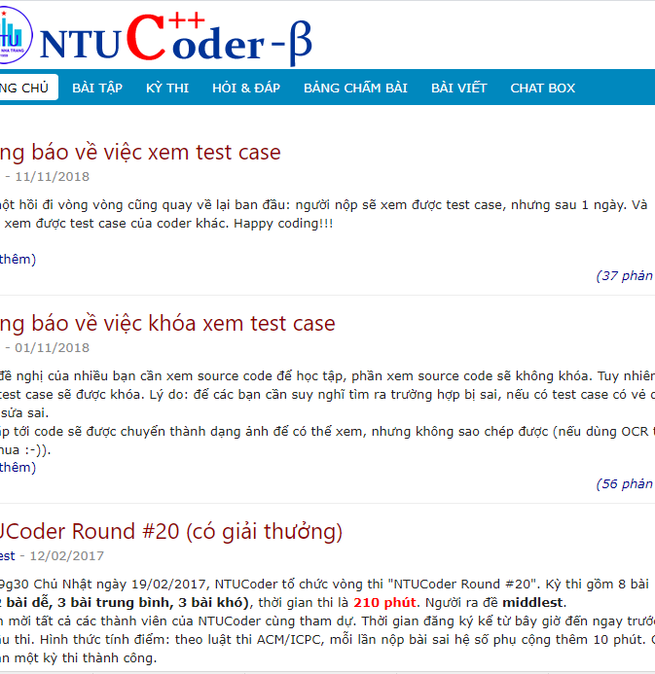
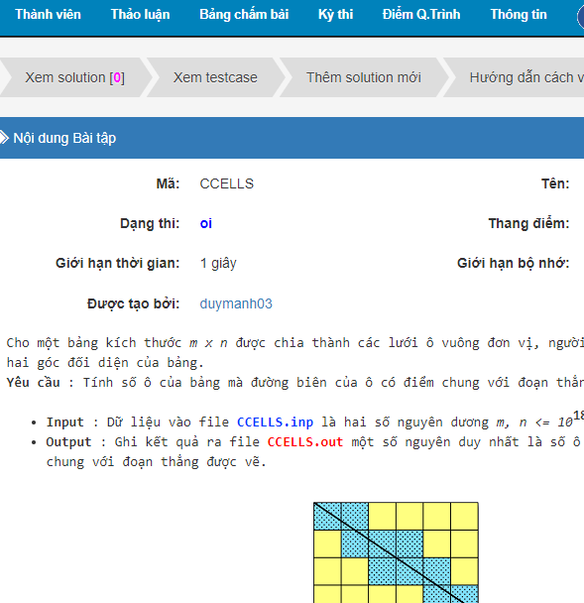
TỔNG QUAN ĐỀ TÀI
Hệ thống hiện hành
Upcoder
Khoa CNTT – ĐH Sư Phạm Hồ Chí Minh
NTUcoder
Khoa CNTT – ĐH Nha Trang

Slide 5
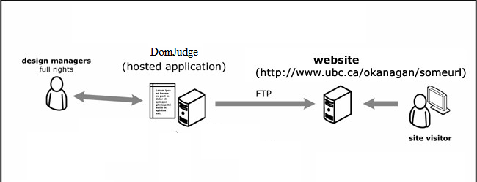
TỔNG QUAN ĐỀ TÀI
Hệ thống chấm thi Domjudge
Giới thiệu
Cách thức hoạt động
Là hệ thống chấm tự động các cuộc thi lập trình trực tuyến
Được sử dụng trong các cuộc thi lớn như ICPC
Cách chấm
Giới thiệu
Công nghệ
Yêu cầu
Yêu cầu hệ thống
Chạy trên hệ điều hành Linux 14.01
Apache web server với PHP >= 7.1.3 và PHP CLI
MySQL >= 5.5.3
Compilers
Công nghệ
Sử dụng ngôn ngữ lập trình PHP
Sử dụng Database MySQL

Slide 6
TỔNG QUAN ĐỀ TÀI
Mục tiêu của đề tài
Mục tiêu
Xây dựng Website thi lập trình dựa trên hệ thống chấm thi Domjudge
Khác biệt
Nền tảng
Xây dựng
Hệ thống sẽ bao gồm cả chấm testcase và chấm lấy điểm
Hệ thống được xây dựng dựa trên nền tảng hệ thống chấm thi Domjudge
Xây dựng các trang quản sinh viên, quản lý bài tập, tạo cuộc thi, bài tập,…

Slide 7



HỆ THỐNG
Công nghệ áp dụng

Slide 8
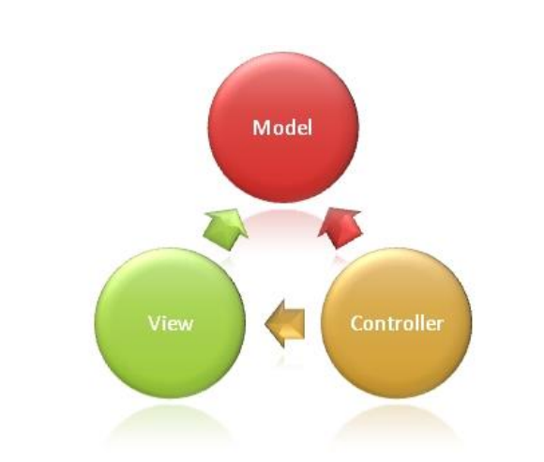
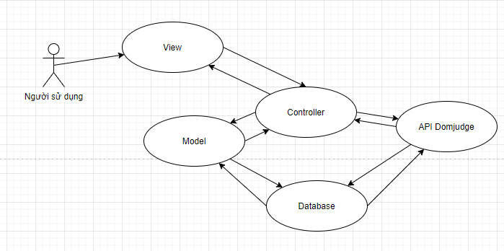
HỆ THỐNG
Mô hình áp dụng

Slide 9
HỆ THỐNG
Yêu cầu chức năng
Người quản trị
Người dùng
Chức năng người quản trị
Chức năng người sử dụng
Quản lý người dùng
Quản lý đội thi
Quản lý bài tập
Xem đội
Nộp bài
START
Quản lý cuộc thi
Quản lý Server chấm thi
Quản lý thông báo
Xem bảng xếp hạng
Xem bài tập
Quản lý lỗi

Slide 10
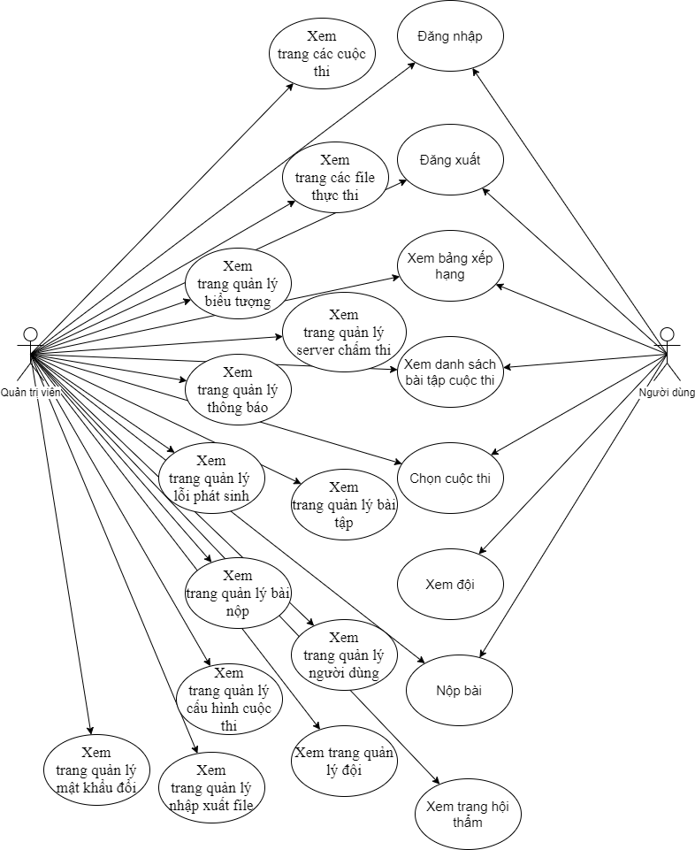
HỆ THỐNG
Sơ đồ chức năng

Slide 11
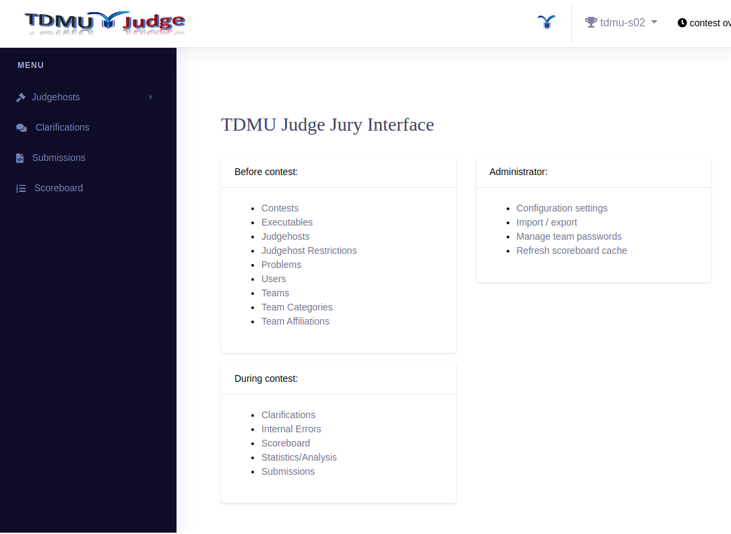
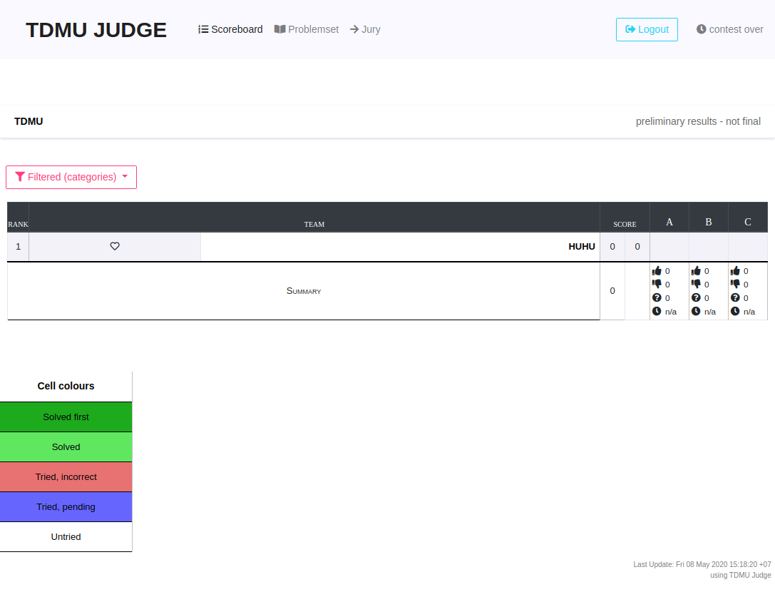
DEMO
Trang quản lý
Là trang để quản trị viên sử dụng để đăng bài tập và quản lý các kì thi
Trang thi
Là trang để người sử dụng làm bài thi và nộp để hệ thống chấm

Slide 12
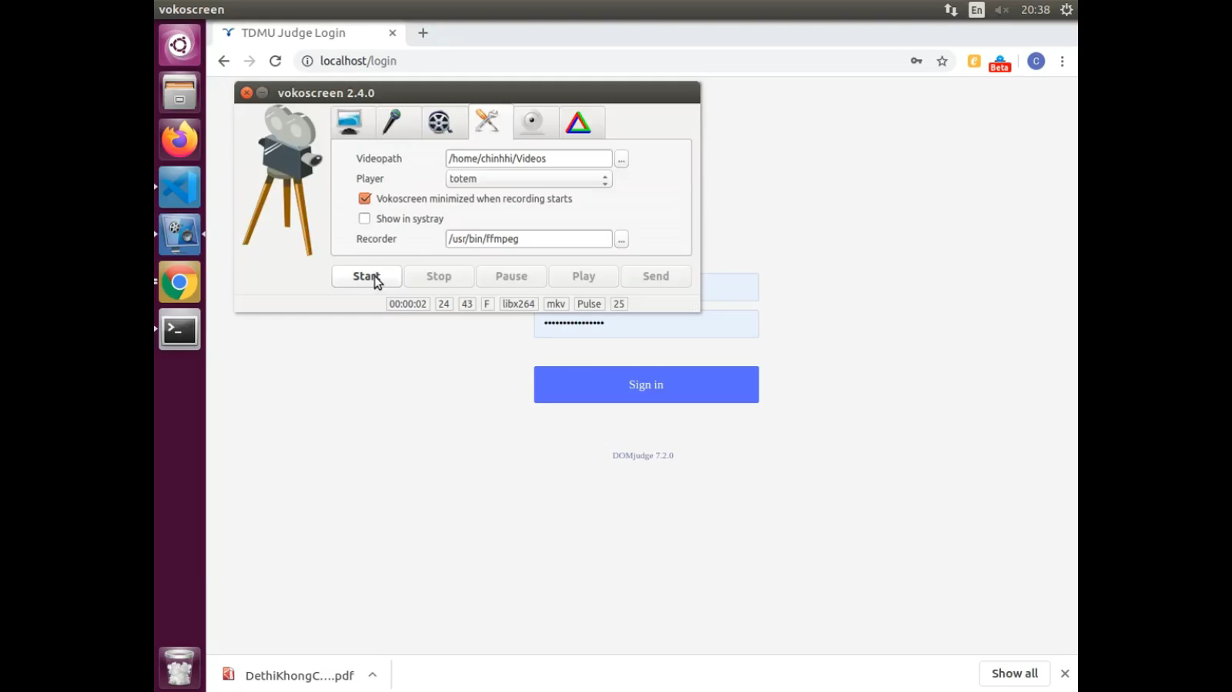

Slide 13


Slide 14

TỔNG KẾT
Áp dụng thành công hệ thống chấm thi Domjudge để xây dựng hoàn chỉnh hệ thống website thi lập trình trực tuyến.
Kết quả đạt được
Hướng phát triển
KẾT LUẬN
Xây dựng thêm các chức năng dành cho người dùng.
Phương pháp sử dụng hệ thống chấm thi Domjudge được triển khai trên nhiều cuộc thi lập trình quốc tế như ICPC và được đánh giá cao. Dựa trên hệ thống này em đã xây dựng hệ thống thi lập trình trực tuyến và trong thời gian sắp tới em sẽ tiếp tục nghiên cứu và mở rộng đề tài.

Slide 15
THANK YOU

